Slide 1
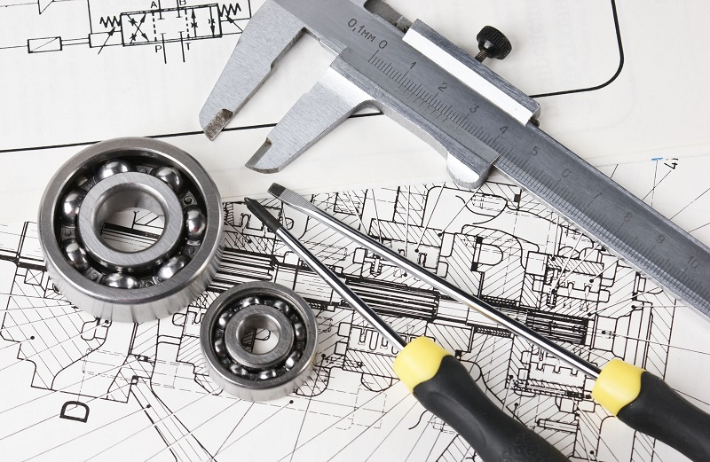
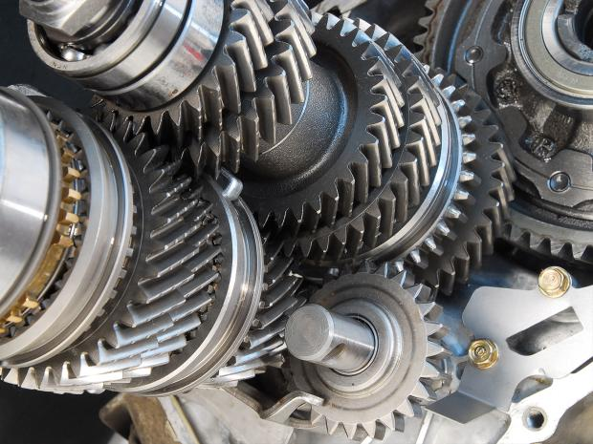
HỘI THẢO KHOA HỌC
KHOA CƠ KHÍ
CHỦ ĐỀ: GIẢI PHÁP NÂNG CAO CHẤT LƯỢNG ĐÀO TẠO NGÀNH CHẤT LƯỢNG CAO TẠI KHOA CƠ KHÍ
TRƯỜNG CAO ĐẲNG LÝ TỰ TRỌNG TP. HỒ CHÍ MINH

Slide 2
NỘI DUNG LÀM VIỆC
1/ Tuyên bố lý do 8g00 – 8g02’
2/ Giới thiệu đại biểu 8g02’ – 8g05’
3/ Phát biểu của BGH 8g05’ – 8g10’
4/ Báo cáo tham luận 8g10’ – 9g30’
5/ Giải lao 9g30’ – 9g45’
6/ Thảo luận 9g45’ – 11g00’
7/ Bế mạc

Slide 3
THƯ KÝ GHI BIÊN BẢN
1/ Thầy Nguyễn Hồng Phúc
2/ Cô Dương Thị Hồng

Slide 4
BÁO CÁO THAM LUẬN

Slide 5
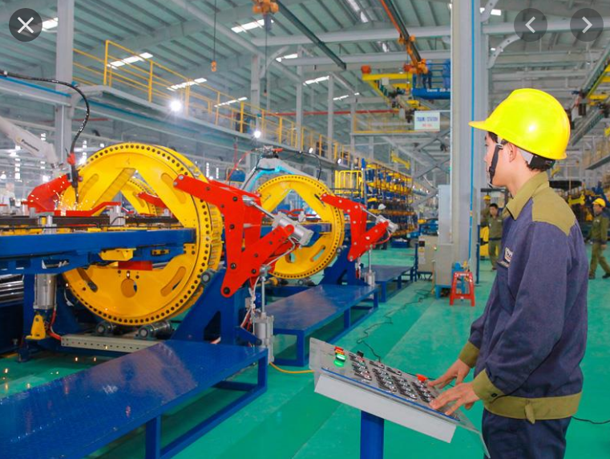
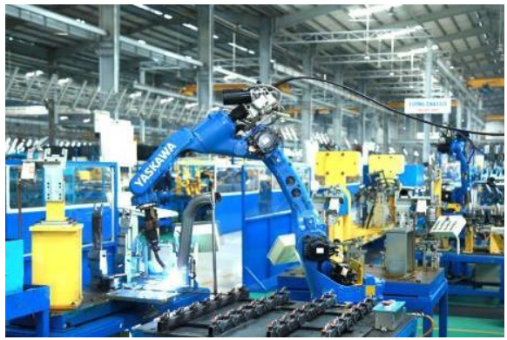
1 Đặt vấn đề
Ngành Cơ khí luôn là một trong những ngành then chốt đối với sự phát triển kinh tế - xã hội toàn cầu.
Ngày nay, tất cả các máy móc vận hành trong các dây chuyền sản xuất, hoạt động ở mọi nơi đều có sự đóng góp to lớn của các nhà khoa học, kỹ sư, cán bộ kỹ thuật cơ khí.
-> Chính vì vậy, ngành cơ khí luôn là ngành học có sức thu hút rất mạnh mẽ.
Thaco muốn xây dựng Trung tâm cơ khí đa dụng miền Trung và Trung tâm Cơ khí của Việt Nam

Slide 6
1 Đặt vấn đề
Học ngành cơ khí được trang bị
Kiến thức, kỹ năng gia công, thiết kế, chế tạo và cải tiến các sản phẩm cơ khí
Khả năng vận hành, lắp ráp, bảo trì các thiết bị cơ khí, hệ thống cơ khí
Giải quyết các vấn đề liên quan đến máy móc, thiết bị trong quy trình sản xuất

Slide 7
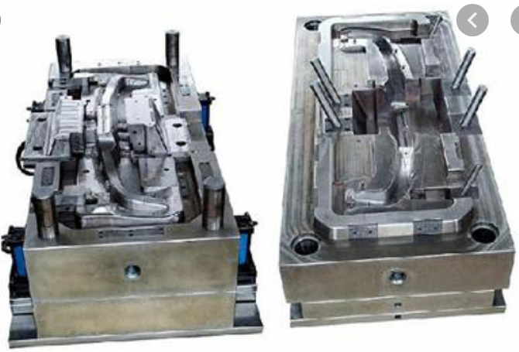
1 Đặt vấn đề
Theo số liệu dự báo của Trung tâm Dự báo nhu cầu nhân lực và thông tin thị trường lao động TP.HCM công bố thường niên thì nhu cầu nhóm ngành Cơ khí – luyện kim hiện đang đứng đầu, chiếm tỷ lệ trên 25% nhu cầu lao động.
Trong tương lai, nhu cầu nguồn nhân lực ngành này sẽ còn tiếp tục tăng nhanh tạo nhiều cơ hội việc làm hấp dẫn cho người học.
Gia công khuôn mẫu

Slide 8
1 Đặt vấn đề
Mục tiêu đào tạo phát triển nhân lực ngành cơ khí chất lượng cao của khoa
- Nâng cao chất lượng giáo dục, xây dựng đội ngũ giảng dạy khoa học - kỹ thuật
- Cung ứng nguồn nhân lực chất lượng cao, tham gia thị trường lao động kỹ thuật cao trong khu vực Asean và quốc tế.
Trong bối cảnh phát triển theo định hướng công nghiệp hóa - hiện đại hóa theo xu hướng công nghiệp thời kỳ công nghệ 4.0
Khoa phấn đấu để phát triển, xây dựng hướng đi phù hợp
Đề ra các giải pháp nâng cao chất lượng đào tạo

Slide 9
2 Thực trạng khoa
Đội ngũ GV: 27 người
Số lượng sinh viên – học sinh trên 2000 em
Chương trình đào tạo cao đẳng và trung cấp:
+ Kỹ thuật cơ khí
+ Gia công, chế tạo
+ Thiết kế
+ Bảo trì
+ Khuôn mẫu
Cơ sở vật chất: 11 xưởng thực hành với diện tích trên 2000m2

Slide 10
2 Các giải pháp nâng cao chất lượng đào tạo
2.1 Công tác giảng dạy
Công tác tổ chức giảng dạy lý thuyết :
+ Cần có quy trình
+ Trách nhiệm của bộ môn phụ trách các học phần
+ Thống nhất và cập nhật nội dung giảng dạy
+ Phương pháp tiếp cận,
+ Phương pháp đánh giá học tập
Mỗi học kỳ bộ môn cần tổ chức sinh hoạt chuyên môn để thống nhất các nội dung trên, làm cơ sở để thực hiện.
Kết luận chuyên môn cho từng học phần cần phải được lưu làm minh chứng.

Slide 11
2 Các giải pháp nâng cao chất lượng đào tạo
2.1 Công tác giảng dạy
Công tác tổ chức giảng dạy thực hành:
+ Cần có quy trình
+ Quy định trách nhiệm của từng đối tượng tham gia giảng dạy.
+ Nội dung các bài thực hành cần được cập nhật đảm bảo kiến thức, kỹ năng cho người học và phù hợp với trang thiết bị hiện có.
+ Hướng dẫn thực hành, các văn bản quy định, ban hành cần phải được lưu trữ làm minh chứng.
+ Việc đánh giá thực hành phải được thực hiện tại hiện trường, tập trung vào kỹ năng yêu cầu, đáp ứng được các chuẩn đầu ra.

Slide 12
2 Các giải pháp nâng cao chất lượng đào tạo
2.1 Công tác giảng dạy
Tổ chức sinh hoạt chuyên môn ở các bộ môn:
+ Nâng cao chất lượng sinh hoạt chuyên môn.
+ Thống nhất nội dung, phương pháp giảng dạy, đánh giá các học phần, các kỹ năng yêu cầu.
+ Định hướng phát triển chuyên môn, công tác nghiên cứu khoa học,
Đổi mới mạnh mẽ nội dung chương trình và phương pháp dạy học theo hướng hội nhập quốc tế.
+ Chương trình, giáo trình cần xây dựng và triển khai theo hướng mở.
+ Nội dung giảng dạy phải gắn chặt và phù hợp với yêu cầu thực tiễn của ngành nghề.
+ Phương pháp dạy học phải linh hoạt.

Slide 13
2 Các giải pháp nâng cao chất lượng đào tạo
2.2 Công tác thực tập tại cơ sở sản xuất
+ Xây dựng, phát triển quan hệ với doanh nghiệp, đẩy mạnh nghiên cứu khoa học, chuyển giao công nghệ.
+ Gắn kết đào tạo với thực tiễn phải dựa trên liên kết với doanh nghiệp.
+ Tìm kiếm các doanh nghiệp, tăng cường hiểu biết về nhu cầu, những khó khăn vướng mắc về chuyên môn…
+ Xây dựng chương trình học kỳ học tại doanh nghiệp

Slide 14
2 Các giải pháp nâng cao chất lượng đào tạo
2.3 Chuẩn hóa đội ngũ
Giải pháp đào tạo nguồn nhân lực về kiến thức lý thuyết:
+ Đạt chuẩn về ngoại ngữ, tin học
+ Trình độ đào tạo sau đại học.
+ Kỹ năng nghề
Giải pháp chuẩn hóa chuyên môn nghiệp vụ cho giảng viên:
+ Chuyên môn nghiệp vụ là vấn đề quan trọng đối với chất lượng đào tạo.
+ Giảng viên cần được huấn luyện, đào tạo thường xuyên về chuyên môn nghiệp vụ.
Giải pháp đào tạo kiến thức thực tế cho giảng viên:
+ Tăng cường giảng viên đi hướng dẫn thực tập tại các công ty xí nghiệp
+ Nghiên cứu khoa học, chuyển giao công nghệ với các doanh nghiệp.

Slide 15

2 Các giải pháp nâng cao chất lượng đào tạo
2.4 Ứng dụng khoa học kỹ thuật hiện đại
Công nghệ 4.0 đơn giản hóa các nguồn tài liệu giáo dục:
+ Tiếp cận với các nguồn tài liệu mở.
+ Chọn lọc các nguồn thông tin
+ Tự tìm kiếm kiến thức thông qua sách điện tử, thư viện online, từ điển trực tuyến, trò chơi kỹ thuật số về lĩnh vực giáo dục
Giáo dục công nghệ 4.0 hình thành tính trách nhiệm:
+ Việc học tập thông qua máy tính, laptop giúp người học kiểm soát được quá trình học tập của mình.
+ Ghi chép ngay trên các thiết bị công nghệ 4.0 và dễ dàng ôn tập khi kì thi đến.

Slide 16
3 Kết luận
Nâng cao chất lượng đào tạo các ngành cơ khí chất lượng cao đòi hỏi nhiều yếu tố về cơ sở vật chất máy móc thiết bị hiện đại và con người nhằm theo kịp công nghệ thế giới.
Đào tạo chương trình chất lượng cao cho các ngành cơ khí không những giúp cho sinh viên được học tập trong môi trường cơ sở vật chất trang thiết bị hiện đại mà còn phải thay đổi cập nhật chương trình đào tạo, đề cương môn học, chất lượng đội ngũ giảng viên, thay đổi cách học, phương pháp học truyền thống sang học tập chủ động phát triển tư duy sáng tạo.
Tóm lại, để nâng cao chất lượng đào tạo phụ thuộc vào rất nhiều yếu tố trong đó yếu tố quan trọng nhất chính là con người, chính là những thầy cô giảng dạy phải trao dồi kiến thức, nâng cao kỹ năng tay nghề, thay đổi phương pháp giảng dạy…
DỰ ÁN 200 TỶ THIẾT BỊ CƠ KHÍ
TRUNG TÂM XƯỞNG THỰC HÀNH 20,000m2

Slide 17
XIN CHÂN THÀNH CẢM ƠN

